Slide 1
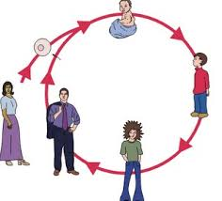
EJE II FORMACIÓN HUMANA
TEMA 7 CICLO VITAL DEL SER HUMANO Y LOS PROCESOS SOCIALES

Slide 2
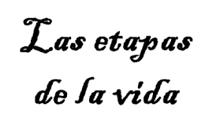
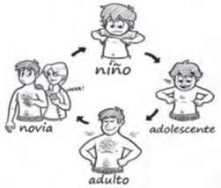
Ciclo vital es el tiempo que trascurre desde la concepción hasta la muerte, donde hay estadios de desarrollo con su símbolo y rituales correspondientes

Slide 3
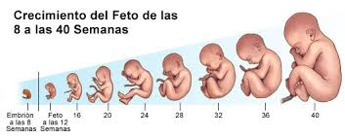
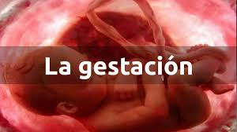
Primeras etapas
Etapa prenatal. Crecimiento, desarrollo y maduración del embrión y del feto.
Edad de gestación. Evaluación del desarrollo intrauterino. Parto, el recién nacido. Peso al nacer. Lazo materno-filial

Slide 4
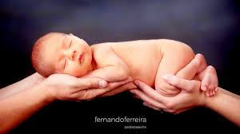
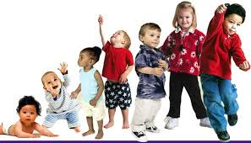
Neonatos y lactantes
Neonatos son los recién nacidos hasta los 28 días de vida.
Crisis: rompimiento del vínculo del niño con su madre al cortar el cordón umbilical. Se presenta entonces una crisis que es suplida por la madre a través del amor y el alimento (amamantar).
Infancia y niñez
Caracterizada por: el crecimiento y desarrollo durante la infancia,
El peso y la estatura de niños en la infancia se incrementan notoriamente.
La incorporación del lenguaje y su desarrollo son dos acontecimientos importantes en el desarrollo intelectual de los niños.
Ingreso a la escuela.
Crisis: Se presenta crisis en la familia por todo aquello que conlleva: la salida del niño de su hogar y las nuevas responsabilidades.

Slide 5
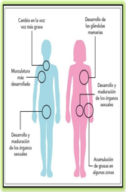
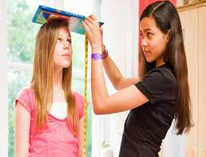
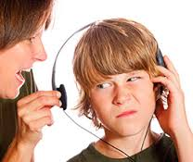
Adolescencia
Uno de los principales cambios de la adolescencia es que las diferencias entre hombres y mujeres se acentúan.
La pubertad corresponde al periodo en que las características físicas se hacen más evidentes y los órganos sexuales maduran. Es provocada por el incremento de la actividad de algunas hormonas.
Crisis: En esta etapa el adolescente vive varias crisis, entre ellas, la de su propia identidad, el sentirse mayor pero no poder acceder a actividades de adultos, que por ley están prohibidas

Slide 6
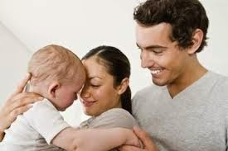
ETAPA ADULTA REPRODUCTORA
Determinantes biológicos: menarquia, primer periodo menstrual, indicando inicio de la capacidad reproductiva: ciclos menstruales, fertilidad, lactancia y menopausia.
Determinantes sociales de la reproducción, comportamientos reproductores ligados a sistemas de valores: participación en reproducción, elección de pareja, control de fertilidad.
Crisis: Cambios que se producen cuando llegan los hijos al hogar, trastorno en la vida cotidiana.

Slide 7
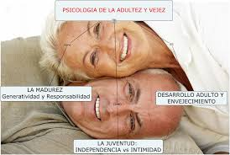
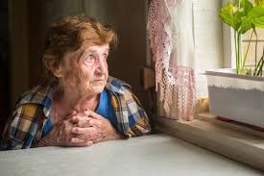
Adultez y Vejez
Aproximadamente va, desde los 18 a los 60 o 65 años, caracterizada por una gran estabilidad a nivel corporal y un paulatino envejecimiento.
La menopausia corresponde a la finalización de la etapa fértil de la mujer, marcada por el fin definitivo de los ciclos menstruales.
La vejez se caracteriza, principalmente, por la pérdida de algunas habilidades y el deterioro orgánico.
Crisis: caracterizada por el nido vacío, ya que los hijos e hijas salieron del hogar, es un reencuentro consigo mismo y con la pareja. y/o cuando no haya tenido hijos puede presentar soledad.

Slide 8
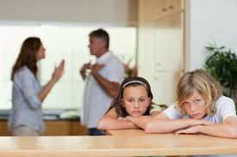
¿POR QUÉ LAS CRISIS?
En las diferentes etapas del desarrollo familiar, la familia enfrenta momentos críticos del ciclo evolutivo, lo que implican cambios individuales y familiares lo que origina dificultades o crisis.
El querer conciliar ambos funcionamientos produce en ocasiones fluctuaciones, inestabilidades, transformaciones, expresados en ciertos niveles de desorganización de la familia, dando origen a crisis evolutiva.

Slide 9
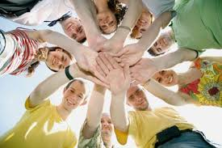
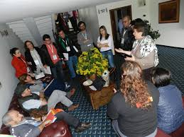
SOCIALIZACIÓN
Proceso de aceptación de las pautas de comportamiento social y de adaptarse a ellas.
La socialización según los sociólogos es el proceso mediante el cual se inculca la cultura a los miembros de la sociedad, transmitida de generación en generación, los individuos aprenden conocimientos específicos, desarrollan sus potencialidades y habilidades necesarias para la participación adecuada en la vida social y se adaptan a sus formas.

Slide 10
CUESTIONARIO
1. Indique las etapas del Ciclo Vital del ser humano.
____________________________________________________________________________________________________________________________________________________________________________________________________________
2. ¿Porqué considera que es importante respetar la vida desde la concepción?­__________________________________________________________________________________________________________________________________________________________________________________________________________________________________________________________________________________________________________________

Slide 11
3. Relate alguna situación donde la familia esté en crisis, y exponga qué puede hacer su Rama para que la familia logre restablecer su armonía.
___________________________________________________________________________________________________________________________________________________________________________________________________________
4. ¿Considera usted qué las crisis en la familia son necesarias?
SÍ____ NO____ ¿Por qué? ____________________________________________________________________________________________________________________________________________________________________________________________________________

